Slide 1
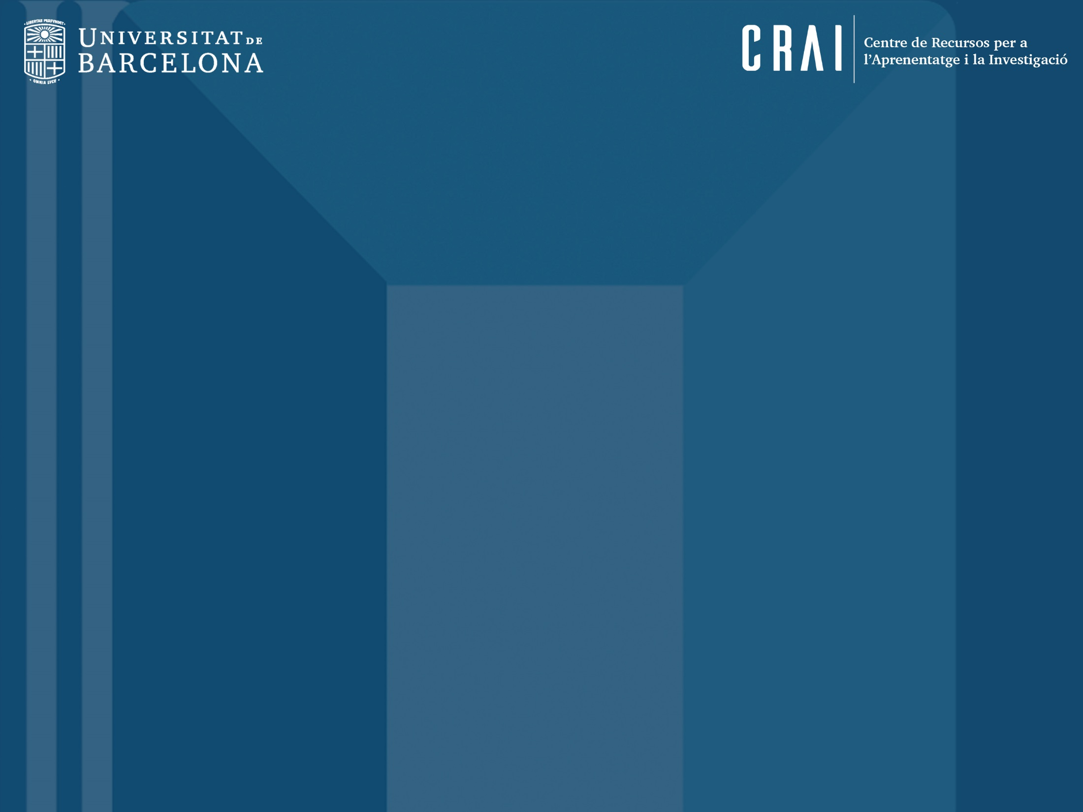
TDX
Tesis Doctorals en Xarxa

Slide 2

Què és?
És un repositori cooperatiu que conté, en format digital, un conjunt de tesis doctorals llegides a les universitats de Catalunya i d’altres comunitats autònomes (País Valencià, Múrcia, Cantàbria, Astúries).
TDX està gestionat i coordinat pel Consorci de Biblioteques Universitàries de Catalunya (CBUC) i el Centre de Serveis i Acadèmics de Catalunya (CESCA).
TDX està patrocinat per la Generalitat de Catalunya.

Slide 3
Objectius de
1. Difondre, arreu del món i a través d’internet, els resultats de la recerca universitària.
2. Oferir als autors de les tesis una eina que incrementa l’accés i la visibilitat del seu treball.
3. Afavorir l’edició electrònica en obert de la producció científica pròpia.

Slide 4
Difusió mundial
TDX forma part dels projectes internacionals NDLTD, DART i DRIVER.
Les Tesis del TDX estan disponibles per a ser difoses en OAI-PMH.

Slide 5
Com funciona?
Les tesis disponibles al TDX es troben agrupades per Universitats, i aquestes tenen diverses col·leccions estructurades per Departaments.
L’accés a les tesis és lliure, bo i respectant la reserva de drets de propietat intel·lectual per part de l’autor, que es pot presentar de tres maneres: TOTS ELS DRETS RESERVATS, LLICÈNCIA CREATIVE COMMONS (ús amb condicions) o DOMINI PÚBLIC (ús lliure).
L’autor o autora també pot prohibir l’accés total o parcial als continguts de la tesi durant un temps determinat (embargament).

Slide 6
Com funciona?
Cada tesi es presenta en una fitxa amb les dades bàsiques (autor, títol, Departament, data de lectura, etc.) i inclou com a complement el fitxer o els fitxers de la tesi en format PDF, protegits amb una “clau digital” que impedeix l’extracció de continguts.
Les metadades es presenten amb l’esquema Dublin Core.
Cada tesi rep un identificador únic (handle), amb aquest esquema:
http://hdl.handle.net/10803/xxxx

Slide 7
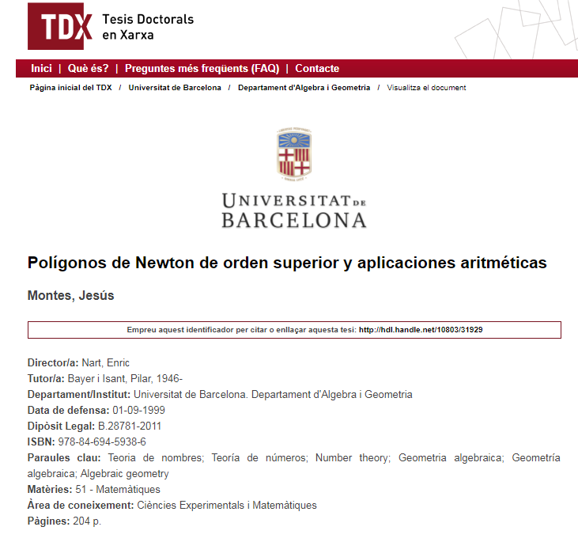

Slide 8
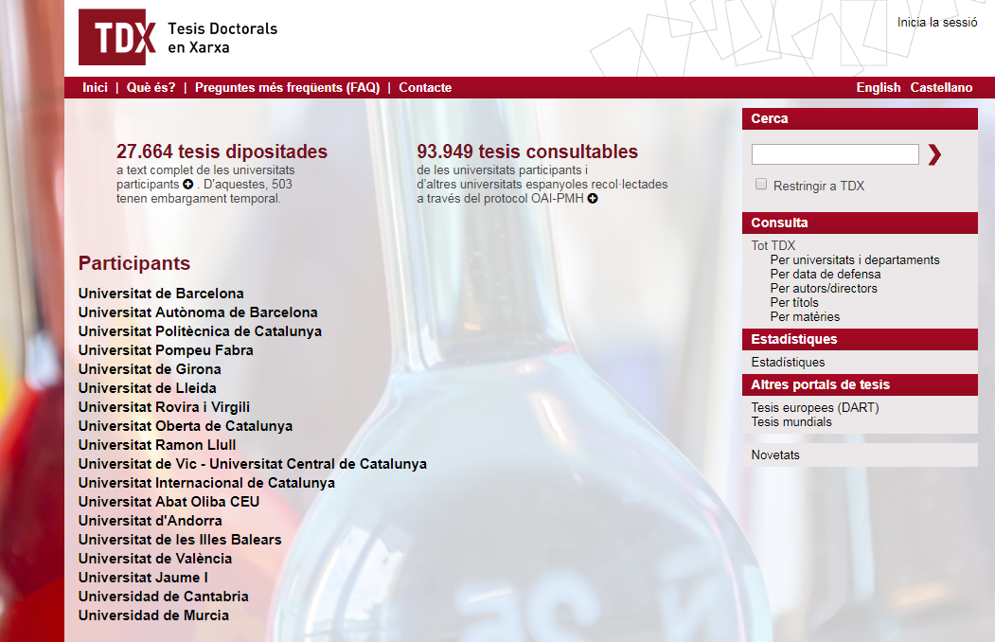
Com cercar?
Les tesis es poden cercar per diversos criteris: Nom d’autor, títol de la tesi, Departament(menú a la dreta)

Slide 9
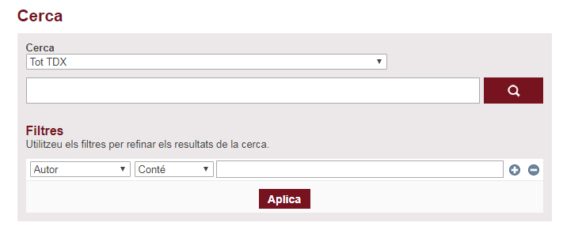
Com cercar?
També hi ha un menú per fer cerques amb filtres. (finestra cantonada superior dreta)

Slide 10
Les tesis de la UB a
La UB hi participa des de finals del 2001.
Aquest enllaç us mostrarà les tesis que a data d’avui, la UB té dipositades al TDX.
La UB és la segona Universitat en volum de tesis introduïdes al TDX, després de la UAB i la tercera quant a volum de consultes totals.
La UB a partir de febrer del 2012 va introduir canvis importants en el procés de publicació.
A partir de 2013 les Tesis UB es publiquen també a la comunitat Tesis Doctorals del Dipòsit Digital de la UB.

Slide 11
i l’Accés Obert
La UB va ser la primera Universitat participant al TDX a introduir una tesi acollida a les llicències de
Creative Commons
http://hdl.handle.net/10803/1406

Slide 12
Per a més informació…
http://www.tdx.cat
Com publicar tesis doctorals

Slide 13


Moltes gràcies!
© CRAI Universitat de Barcelona, curs 2017-18

